Slide 1
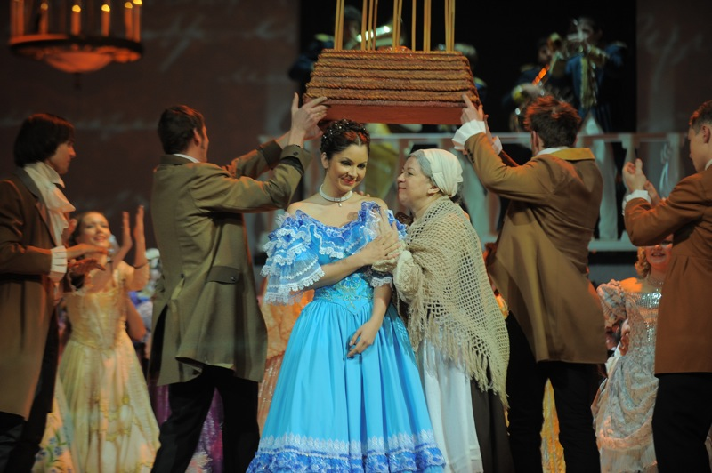
Опера

Slide 2

Что такое ОПЕРА
Опера — жанр музыкально-драматического искусства, в котором содержание воплощается средствами музыкальной драматургии главным образом посредствам вокальной музыки.
Слово «опера» в переводе с итальянского буквально обозначает «труд, сочинение»
В этом музыкальном жанре слиты в единое целое поэзия и драматическое искусство, вокальная и инструментальная музыка, мимика, танцы (хореография), живопись, декорации и костюмы.

Slide 3
Литературная основа оперы — либретто
Либретто — (из итальянского libretto «книжечка», уменьш. от libro «книга») — литературная основа большого вокального (и не только) сочинения, светского или духовного характера, например оперы, балета, оперетты, оратории, кантаты, мюзикла и т.д.
Либретто пишется, как правило, в стихах, преимущественно рифмованных.

Slide 4
История зарождения оперы
Опера появилась в Италии, в мистериях, то есть духовных представлениях, в которых эпизодически вводимая музыка стояла на низкой ступени. Духовная комедия: «Обращение св. Павла» (1480), Беверини, представляет уже более серьёзный труд, в котором музыка сопровождала действие с начала до конца.
В конце XVI века попытки ввести в такие сочинения одноголосное пение (монодию) вывели оперу на тот путь, на котором её развитие быстро пошло вперед. Авторы этих попыток называли свои музыкально-драматические произведения drama in musica или drama per musica; название «опера» стало применяться к ним в первой половине XVII века. Позднее некоторые оперные композиторы, например Рихард Вагнер, опять вернулись к названию «музыкальная драма».

Slide 5
В конце XVI века попытки ввести в такие сочинения одноголосное пение (монодию) вывели оперу на тот путь, на котором её развитие быстро пошло вперед. Авторы этих попыток называли свои музыкально-драматические произведения drama in musica или drama per musica; название «опера» стало применяться к ним в первой половине XVII века. Позднее некоторые оперные композиторы, например Рихард Вагнер, опять вернулись к названию «музыкальная драма».

Slide 6
Первооткрыватели жанра опера
Первый оперный театр для публичных представлений был открыт в 1637 году в Винеции.
Первооткрывателями жанра «опера» были:
в Германии — Генрих Шютц («Дафна», 1627 г.)
во Франции — Камбер («La pastorale», 1647 г.)
в Англии — Перселл
в Испании первые оперы появились в начале XVIII столетия
в России — Арайя первым написал оперу «Кефал и Прокрида» на самостоятельный русский текст (1755 год). Первая русская опера, написанная в русских нравах — «Танюша, или Счастливая встреча», музыка Ф. Г. Волкова (1756 год).

Slide 7
Как самостоятельный жанр опера возникла в Италии на рубеже 16-17 веков в кружке музыкантов, философов, поэтов в городе Флоренция. Назывался кружок любителей искусства «камерата» (от итальянского «camerata» — компания, кружок). Постепенно в Италии стали появляться оперные школы в Риме, в Венеции, Неаполе. Затем опера стремительно распространилась по всей Европе.

Slide 8
В конце 17-начале 18 века складываются основные разновидности оперы:
Большая опера (фр. grand-opéra, ранее фр. tragedie lyrique — лирическая трагедия) — возникла во Франции после Великой французской революции из элементов серьёзной и комической опер и сменившая лирическую трагедию в качестве главенствующего направления в музыкальном театре XIX века.
Комическая опера — очень лёгкая комедийная опера, не затрагивающая серьёзных и не простых тем, всегда со счастливым концом.
Характеризуется разговорными диалогами, речитативами, динамичными ансамблями, близостью к колоритному народному тематизму, детальными характеристиками персонажей.

Slide 9
Оперными театрами называют здания музыкальных театров, специально предназначенные для показа оперных постановок. В отличие от театров под открытым небом, здание оперного театра оснащено большой сценой с дорогостоящим техническим оборудованием, включая оркестровую яму и зрительный зал в один или несколько ярусов, располагающихся друг над другом либо оформленных в виде лож. Данная архитектурная модель оперного театра является основной.
Крупнейшими по количеству мест для зрителей зданиями оперных театров мира являются Метрополитен Опера в Нью-Йорке (3 800 мест), Опера в Сан-Франциско (3 146 мест) и Ла-Скала в Италии (2 800 мест).

Slide 10
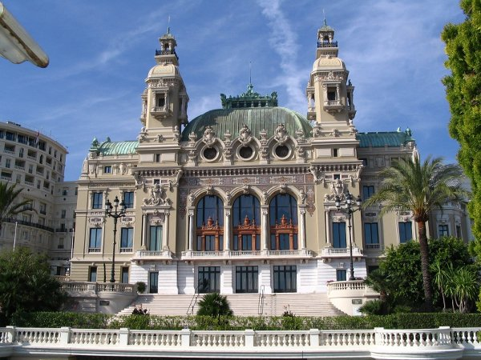
Самые известные оперные театры мира
Оперный театр Монте-Карло в Монако

Slide 11
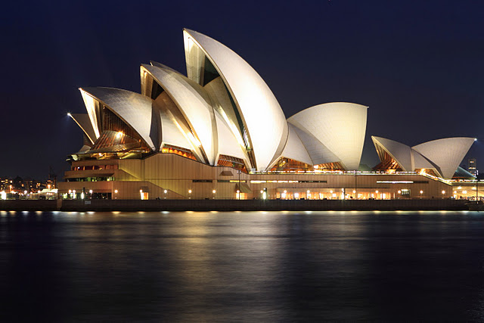
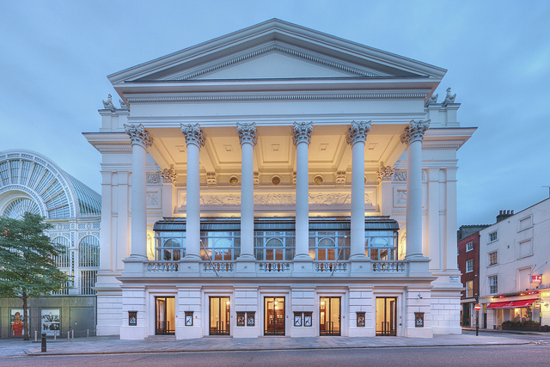
Сиднейский оперный театр
Ковент-Гарден в Лондоне

Slide 12
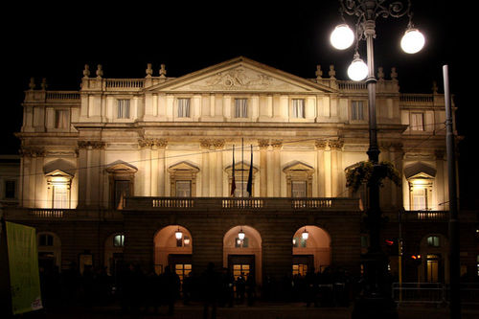
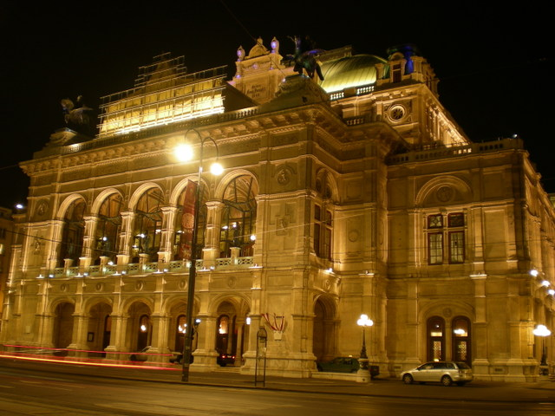
Театр Ла Скала в Милане
Венская государственная опера

Slide 13
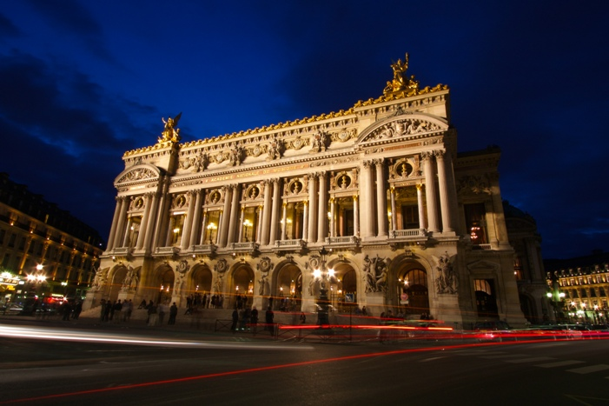
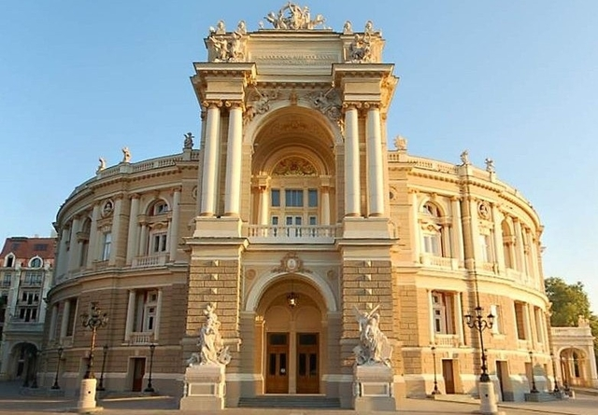
Опера Гарнье в Париже
Одесский оперный театр

Slide 14
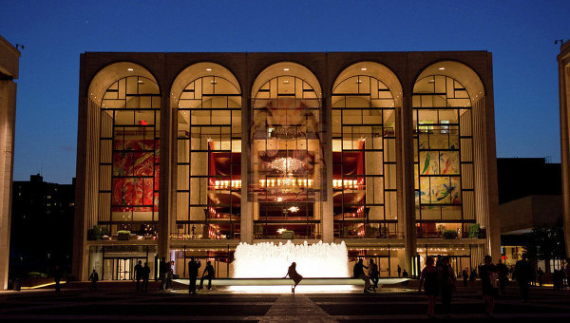
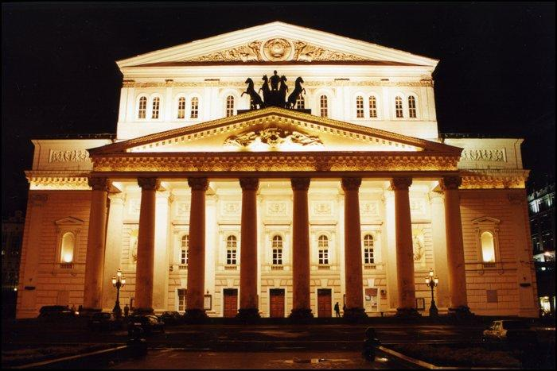
Метрополитен Опера в Нью-Йорке
Большой театр в Москве

Slide 15
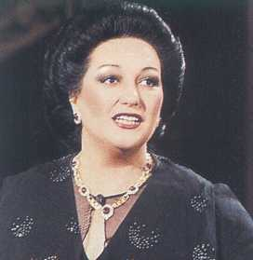
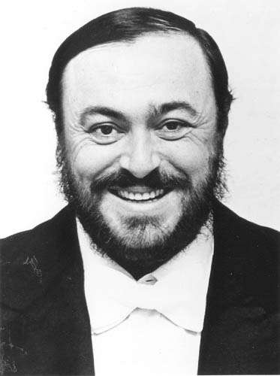
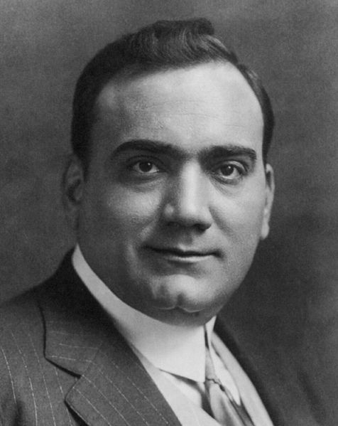

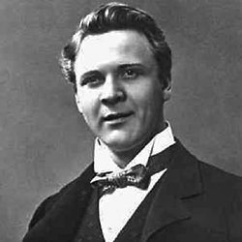
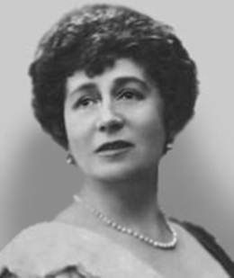
Оперные знаменитости
Монтсеррат Кабалье
Лучано Поваротти
Энрике Карузо
Е. В. Образцова
Ф. И. Шаляпин
А. В. Нежданова

Slide 16
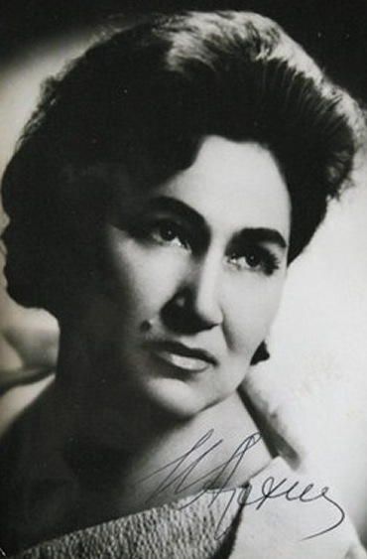
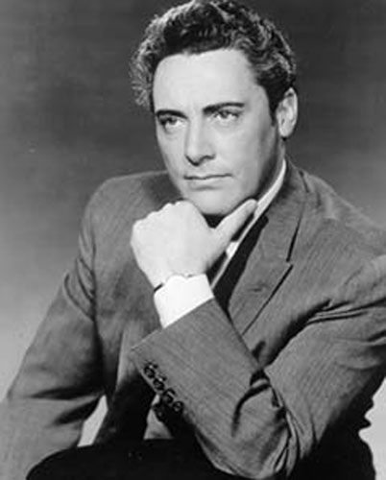
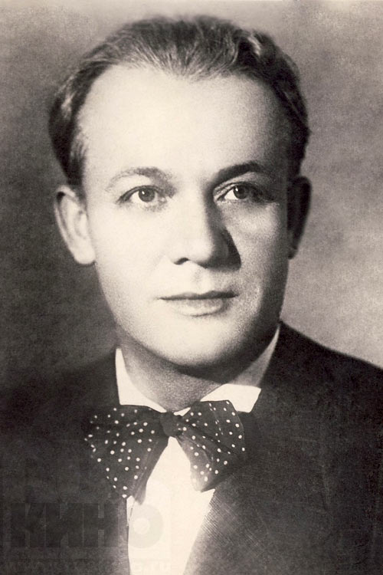
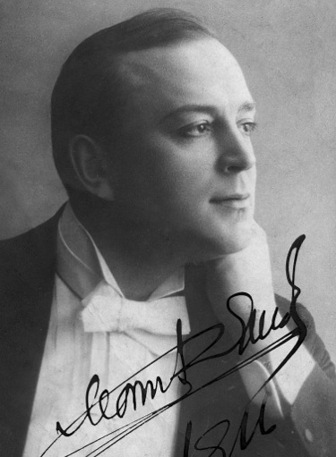
Дель Монако Марио
И. К. Архипова
Л. В. Собинов
С. Я. Лемешев

Slide 17

Спасибо за внимание!
Презентацию подготовила
Ученица 8-Б класса
Лемеш Ирина

